Slide 1
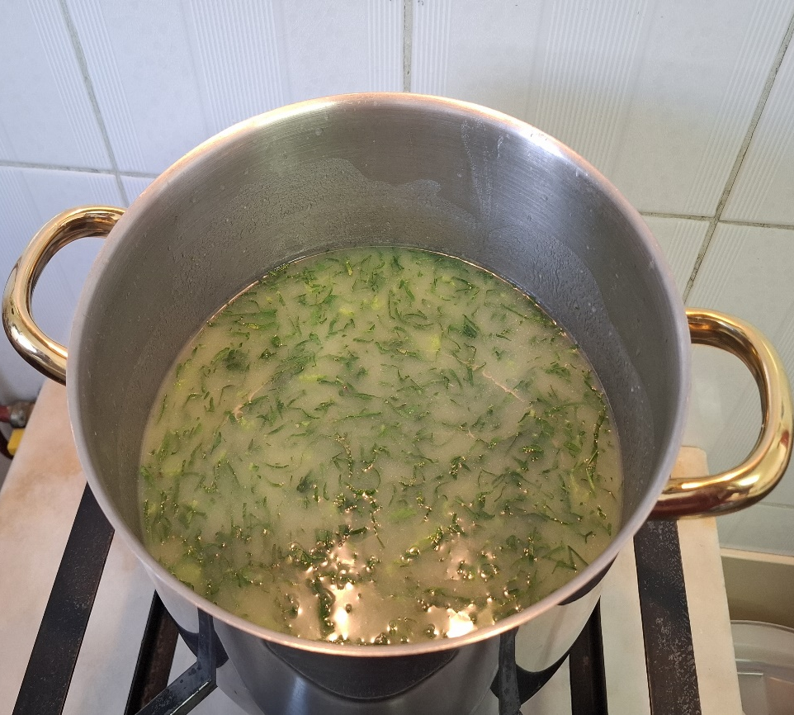
Desafio ASS 2024/2025
“Receitas Sustentáveis, têm Tradição”
TÍTULO DA RECEITA: CALDO VERDE
INGREDIENTES:
5 BATATAS
1 CURGETE
1 CEBOLA
ÁGUA
COUVE GALEGA CORTADA ÀS TIRINHAS
SAL
AZEITE
https://alimentacaosaudavelesustentavel.abaae.pt/receitas-sustentaveis/

Slide 2
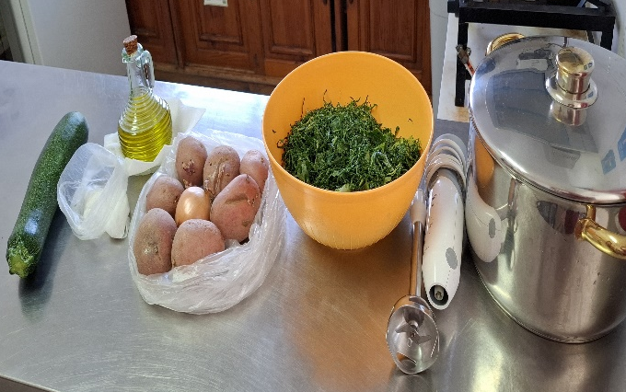
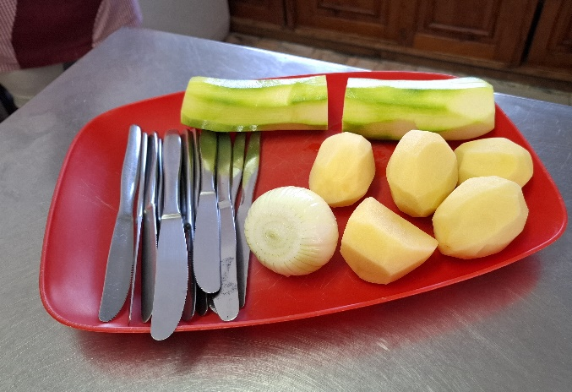
Desafio ASS 2024/2025
“Receitas Sustentáveis, têm Tradição”
PROCEDIMENTOS:
1º) Os ingredientes e material necessário para confecionar
o caldo verde.
2º) Os legumes já sem casca para serem cortados pelas
crianças da sala;
https://alimentacaosaudavelesustentavel.abaae.pt/receitas-sustentaveis/

Slide 3
Desafio ASS 2024/2025
“Receitas Sustentáveis, têm Tradição”
PROCEDIMENTOS:
3º) As crianças a cortar os legumes para colocar na panela.
4º) Os legumes já na panela com a água a ferver.
Acrescentou-se um pouco de sal e um fio de azeite.
https://alimentacaosaudavelesustentavel.abaae.pt/receitas-sustentaveis/

Slide 4
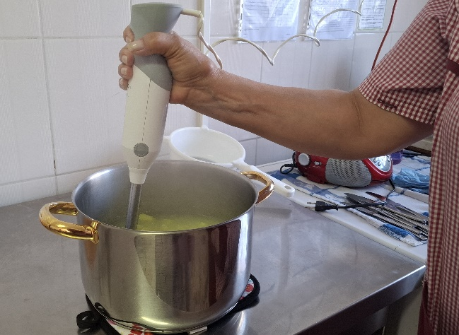
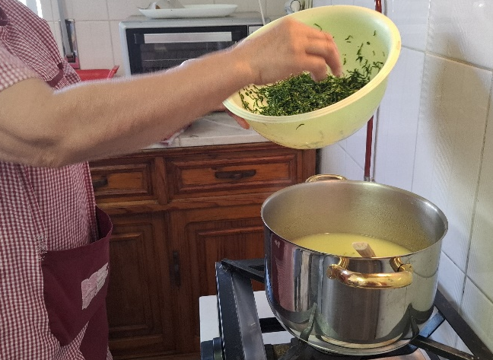
Desafio ASS 2024/2025
“Receitas Sustentáveis, têm Tradição”
PROCEDIMENTOS:
5º) Depois dos legumes cozidos, moe-se tudo com a
varinha mágica.
6º) Acrescenta-se a couve galega cortada ao preparado
e volta para o lume até ficar cozida.
https://alimentacaosaudavelesustentavel.abaae.pt/receitas-sustentaveis/

Slide 5
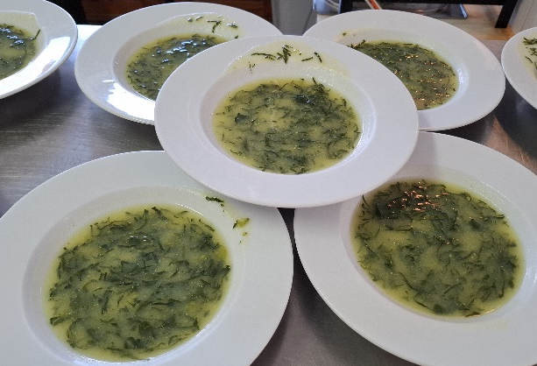
Desafio ASS 2024/2025
“Receitas Sustentáveis, têm Tradição”
PROCEDIMENTOS:
5º) A sopa finalizada e pronta a servir.
6º) A sopa já nos pratos para as crianças poderem experimentar.
https://alimentacaosaudavelesustentavel.abaae.pt/receitas-sustentaveis/

Slide 6
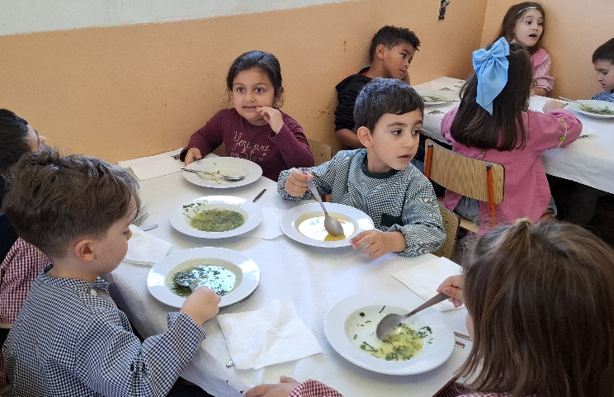
Desafio ASS 2024/2025
“Receitas Sustentáveis, têm Tradição”
PROCEDIMENTOS:
5º) As crianças a provarem a sua receita.
https://alimentacaosaudavelesustentavel.abaae.pt/receitas-sustentaveis/

